Slide 1
TF – IDF with Stemmer
Intelligent software Lab.
전재원

Slide 2
필요 파일
AP88-small
홈페이지에 첨부된 데이터셋 설치
지난 시간에 설치한 WinSCP를 이용하여 CS 서버로 전송
Porter Stemmer
홈페이지에 첨부된 프로그램 설치
지난 시간에 설치한 WinSCP를 이용하여 CS 서버로 전송

Slide 3
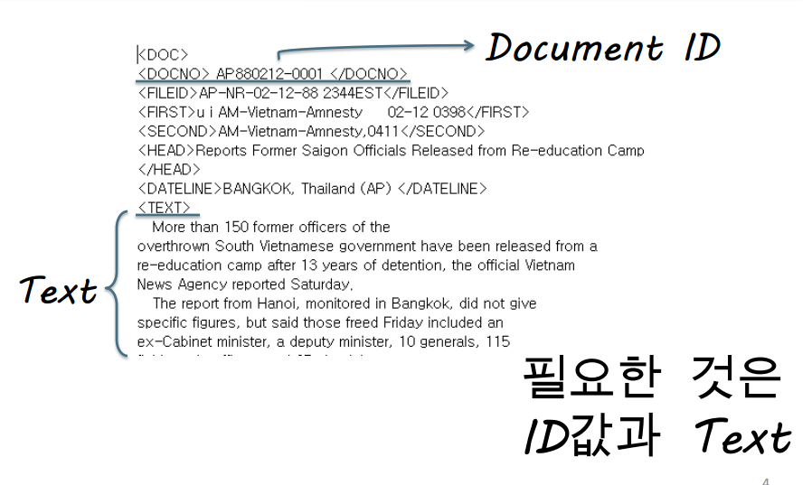
AP88-small
구성

Slide 4


AP88-small
Stemmer 써보기
python stemmer.py AP88s.txt > stemmedAP88s.txt
AP88s.txt
stemmedAP88s.txt

Slide 5
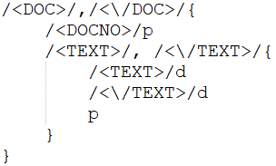
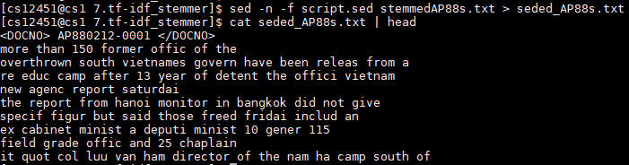
Sed / Awk를 활용한 문서 가공
script.sed

Slide 6
Sed / Awk를 활용한 문서 가공
seded_AP88s.txt
필요한 태그 외의 태그들을 모두 삭제
<DOCNO> </DOCNO>로 문서 ID 구분
아래는 전부 TEXT부분

Slide 7
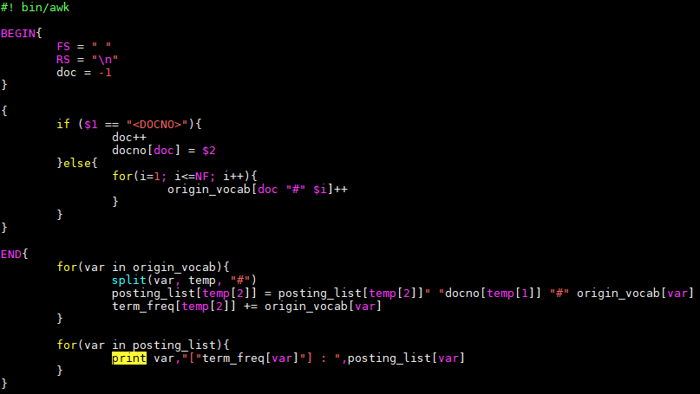
Sed / Awk를 활용한 문서 가공
script.awk
기존 posting-list 코드를 조금만 수정

Slide 8
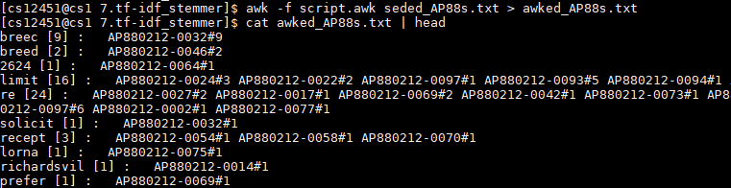
Sed / Awk를 활용한 문서 가공
script.awk
awk –f script.awk seded_AP88s.txt > awked_AP88s.txt
AP88 데이터에 맞는 posting list 작성 가능
term[전체tf] : 문서ID#문서tf

Slide 9
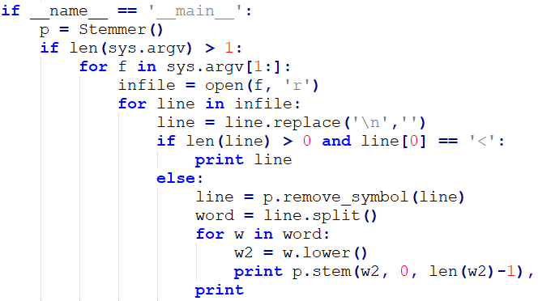
Stemmer
main
python stemmer.py 매개변수1, 매개변수2, …
매개변수가 1개 이상일 때 실행
개행문자 제거
태그는 그대로 출력
특수문자 제거
단어별로 정규화

Slide 10
Stemmer
Function
remove_symbol(문장)
, “ . # @ / 등의 특수문자를 제거
stem(단어, 시작번호, 끝번호)
-ed / -ing 등 처럼 변형된 단어의 어미 제거
-ational / -tional 등 처럼 변형된 단어 어미 변경 –ate / -tion
그 외에 기타 여러가지 변경 단계 존재
여러 형태의 단어를 최대한 원형에 가깝게 변경

Slide 11
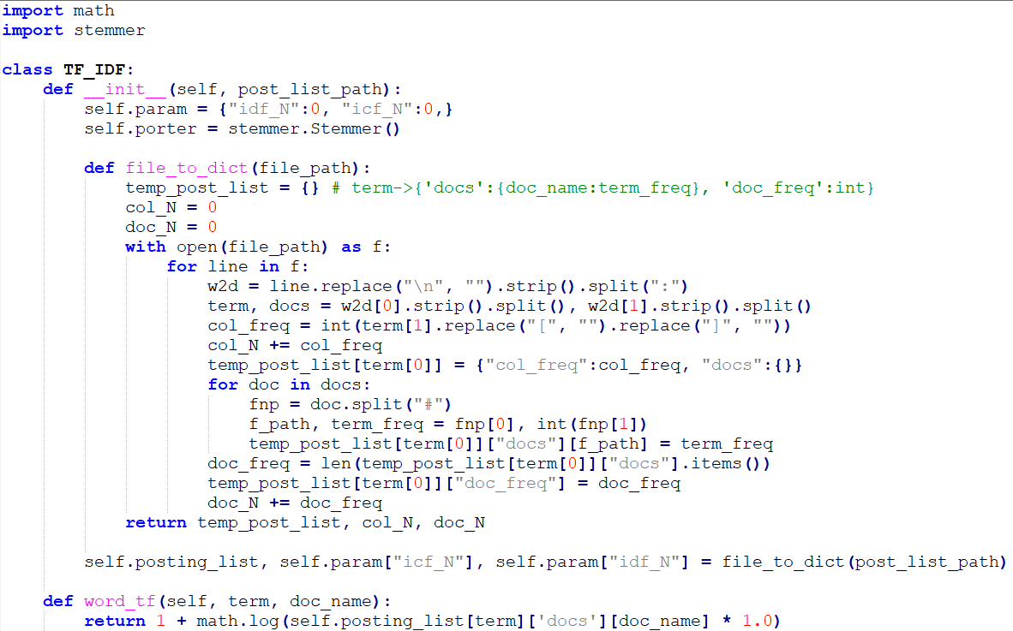
Stemmer
다운받은 stemmer와 같은 디렉토리에 생성
import로 stemmer를 불러와서
porter에 넣어서 사용

Slide 12
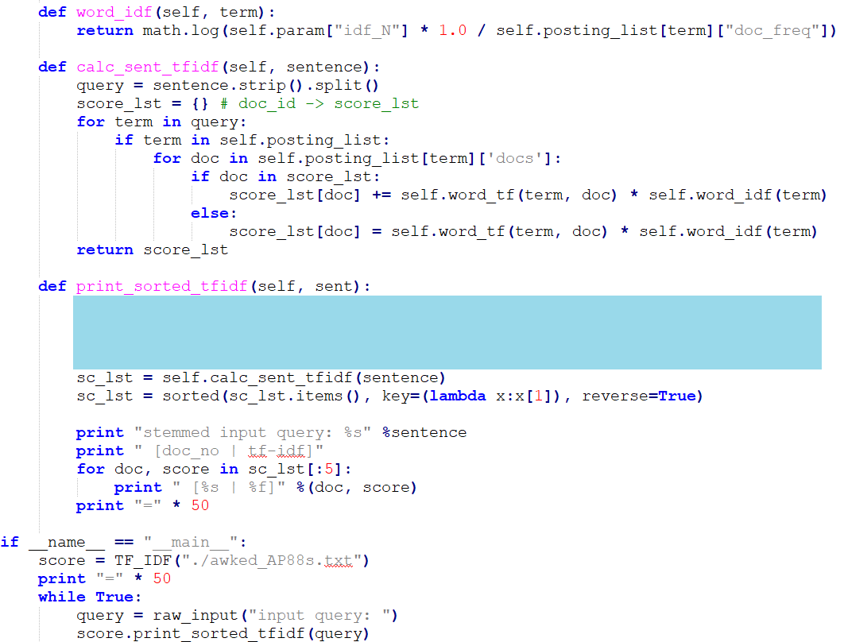
Stemmer
직 접 구 현

Slide 13
Homework #7
TF-IDF 출력
앞선 TF-IDF 코드에서 query를 입력 받을 때마다 tf-idf 계산
힌트
입력한 query는 sent로 받아온다
sent.lower()로 문장을 전부 소문자로 바꿔준다
self.porter.remove_symbol(sent)로 특수문자 제거
sent.replace(“\n”, “”)을 이용해 개행문자도 삭제
self.porter.stem(word, 0, len(word)-1)을 이용해서 정규화
sentence에 stem을 거친 단어들을 한 문장으로 저장
메일 제목 : [정보검색] 201816042_전재원_0424
출력된 결과 + 코드 메일로
출력 예시는 다음 페이지 참고

Slide 14
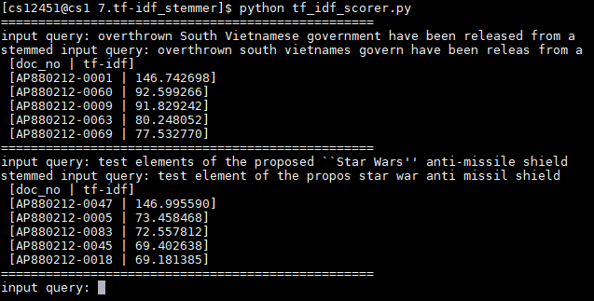
Homework #7

